Slide 1





Perisian Utiliti
Kursus Persediaan PISMP
IPG Kampus Keningau
By;
Noemi Linus
Pensyarah
Jabatan Teknologi Pendidikan
©josh86

Slide 2
Komponen Komputer
Perkakasan
  Kelengkapan fizikal (Papan kekunci, Pencetak, Modem, CD ROM, Tetikus etc..)
Perisian
  Atur cara/program
  Perintah-perintah tersusun untuk menghasilkan aktiviti tertentu
  3 jenis – Perisian Sistem, Perisian Aplikasi, Perisian Utiliti

Slide 3
Perisian Sistem
Dikenali sebagai perisian Sistem Operasi atau Sistem Pengendalian.
Membolehkan perkakasan berkomunikasi dengan perisian aplikasi.
Berfungsi sebagai perisian tulang belakang komputer.
Mengandungi pelbagai fail sistem untuk pelbagai kegunaan.
  Contoh: Windows (98, 2000, Me, XP, Vista), DOS 6.22, UNIX, Linux, OS2, Mac OS X

Slide 4
Perisian Utiliti
Perisian utiliti merujuk kepada perisian sokongan atau bantuan yang berperanan membantu memastikan kelancaran perkakasan komputer, sistem pengendalian dan perisian penggunaan. Perisian utiliti telah lama disepadukan dengan kebanyakan sistem pengendalian utama.

Slide 5
Perisian Utiliti
Contoh:
Menyusun fail:
  Defrag
  Speed Disk
Mengimbas Fizikal Cakera Keras:
  Scandisk
  Norton Disk Doctor
Antivirus (Mengimbas dan Nyahvirus)
  PC-Cillin.
  Norton Antivirus
  Mc Afee
  AVG
  Kaspersky

Slide 6

Perisian Utiliti
Memampatkan fail:
  WinZip
  ARJ
  Winrar
Memotong fail kepada beberapa bahagian:
  File Splitter
Pakej Pengurusan Fail Komputer:
  Norton System Works.
  System Mechanic

Slide 7


Perisian Aplikasi
Perisian penggunaan atau aplikasi membantu menjalankan tugas-tugas bersifat gunaan(tidak berkenaan dengan komputer) seperti mengarang, melukis, mengedit gambar dan sebagainya.
Contoh: Perisian Hamparan kerja (Spreadsheet), Perisian Pangkalan Data (Database), Perisian Persembahan (Presentation Software), Perisian lukisan (Drawing), Perisian Perakaunan (Accounting), Perisian Multimedia, Perisian internet, Perisian Tugas Khas (Special Purpose Software)

Slide 8
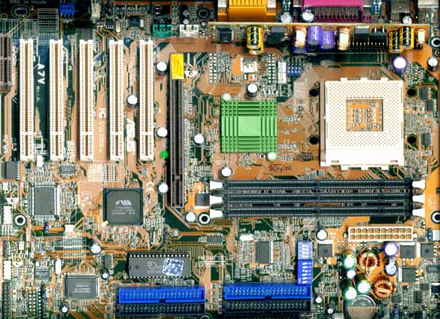
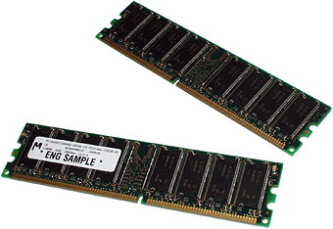
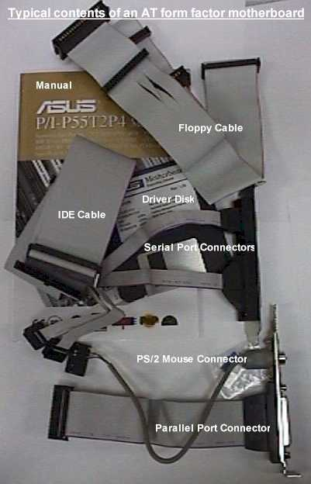

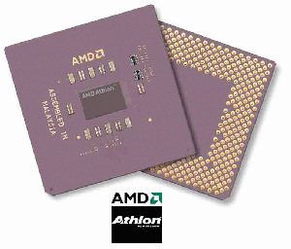
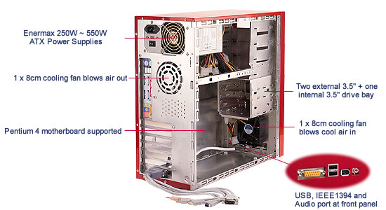
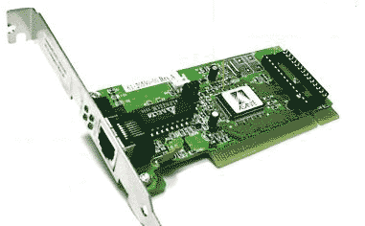
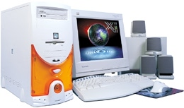
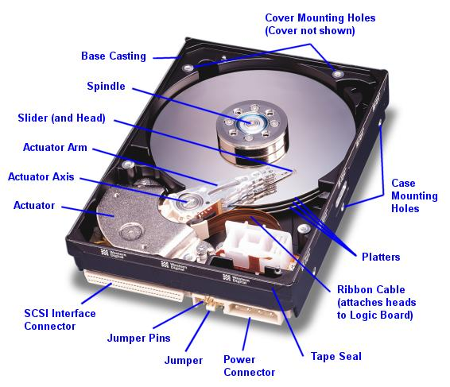
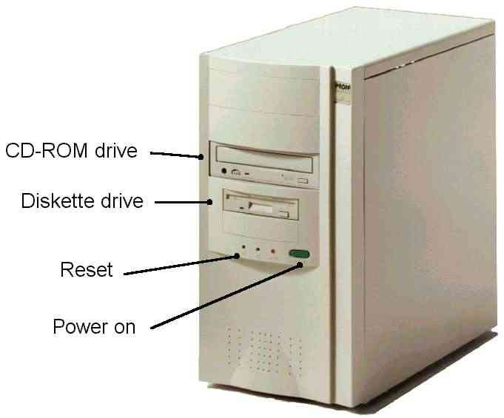
Komputer secara teknikal ….
Hardware (Perkakasan)

Slide 9
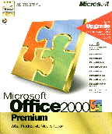


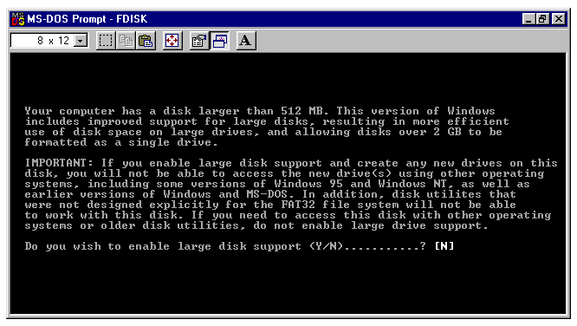
Komputer secara teknikal ….
Software (Perisian)
Application Software
Operating System

Slide 10
Analogi Perkakasan & Perisian
Interaksi bentuk Bahasa
Interaksi bentuk mekanikal
Penumpang beri arahan pada pemandu
Chauffeur pandu
kereta
Kereta
Mekanik periksa kereta sebelum dipandu
Interaksi bentuk Bahasa
Interaksi berbentuk binari
Pengguna arah
sofwer
Sofwer
Hadwer
Komputer
Sofwer
Pelaksana
Rajah 1-1 Pengguna berinteraksi dengan komputer sebagaimana penumpang berinteraksi dengan pemandu kereta (chauffeur)

Slide 11
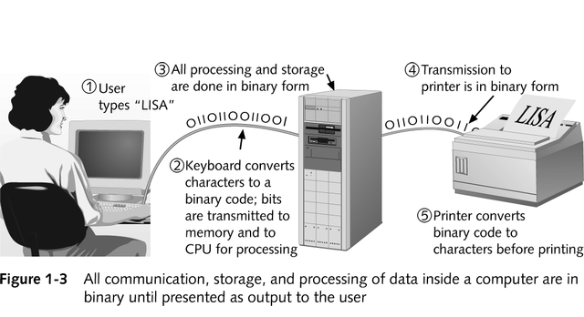
Analogi Perkakasan & Perisian
Semua pemprosesan dan simpanan dilakukan dalam bentuk binari
Hantaran ke pencetak dalam bentuk binari
Pengguna menaip LISA
Keybod menukar aksara ke bentuk kod binari; bits tersebut akan dipancarkan ke memori dan ke CPU untuk diproses
Pencetak menukar kod binary ke aksara sebelum melakukan cetakan
Rajah 1-3 Semua bentuk komunikasi, penyimpanan, dan pemprosesan data di dalam komputer adalah berbentuk binari sehingga ia muncul sebagai output kepada pengguna

Slide 12
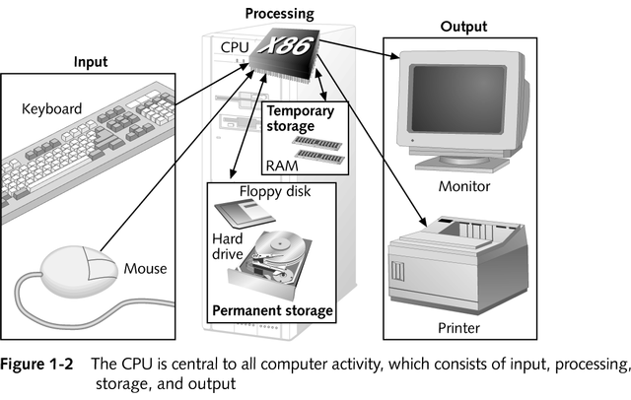
Analogi Perkakasan & Perisian
Pemproses
Simpanan Sementara
Tetikus
Simpanan Kekal
Rajah 1-2 CPU merupakan pusat aktiviti komputer, yang terdiri daripada input, pemproses, storan, dan output

Slide 13
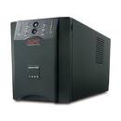
PENYENGGARAAN PERKAKASAN
Pengawal arus
  Pengawal aliran elektrik/
  ”surge protector”
Bekalan tenaga berterusan
  UPS (Uninterrupted Power Supply)
Memindah komputer
  Elakkan terhentak

Slide 14
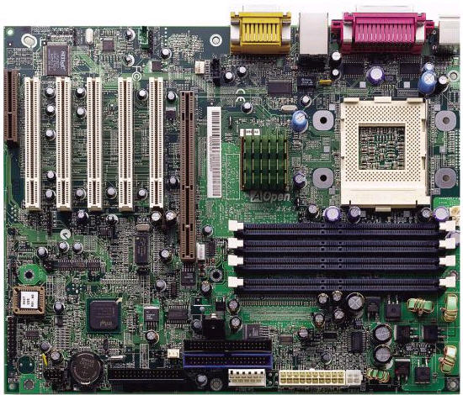
Motherboard

Slide 15
Perkakasan
Teknik Penjagaan Komputer

Slide 16
Teknik Penjagaan Komputer
Masalah habuk – asap rokok, habuk dari udara, habuk dari serangga
Pencegahan
  Tutup dengan plastik jika tidak digunakan
  Gunakan vacuum cleaner berkuasa rendah dan berus cat kering
  Bersihkan kipas

Slide 17
Teknik Penjagaan Komputer
Masalah suhu
  Lembap, basah, panas
  Pencegahan
  Letakkan komputer di kawasan sejuk dan kering
  Jauh dari pancaran matahari
  Peredaran udara yang baik

Slide 18
Teknik Penjagaan Komputer
Masalah Cara Penggunaan
  Sikap
  Alah membeli menang memakai

Slide 19
Cara Membersihkan Perkakasan
Perkakasan : CPU, Kasing, Monitor, Pencetak, Keyboard
Alatan;
  Kain bersih (lembut), cairan pembersih/vakum
Langkah
  Pastikan komputer telah dimatikan, cabut semua kabel
  Sembur cairan ke atas kain, bersihkan kawasan yang berhabuk

Slide 20
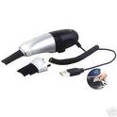
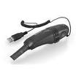

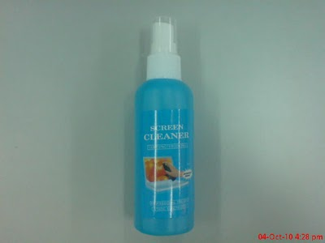
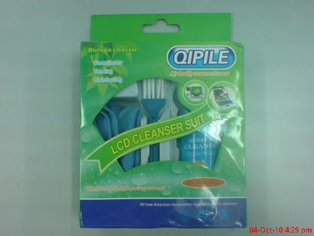
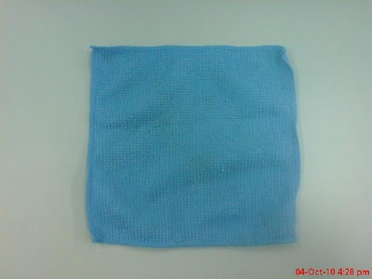
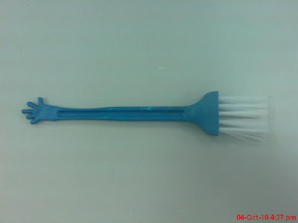


Cara Membersihkan Perkakasan

Slide 21

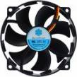

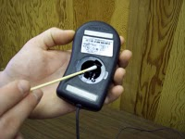
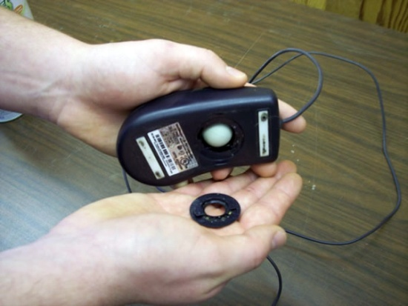
Cara Membersihkan Perkakasan

Slide 22


Basic Handling Tips
Protect the computer from extremely low or high temperatures. Let the computer warm (or cool) to room temperature before using it.
Keep the computer away from magnetic forces (some airline tray tables are magnetic, do not set your notebook computer on top of them. Doing so can destroy the data on your hard drive).

Slide 23


Basic Handling Tips
Keep the computer dry.
Do not wash the computer with a wet cloth or pour fluid into it.
Protect the computer from being bumped or dropped.

Slide 24


Basic Handling Tips
Check the computer for condensation.
If condensation is present, allow it to evaporate before switching on the computer.
Keep the computer away from dust, sand and dirt.

Slide 25

Follow these guidelines to maintain the condition and performance of your computer.
Caution: immediately turn off and unplug the notebook computer under the following conditions:
  the power cord is damaged or frayed.
  liquid spills on or into the notebook computer.
  someone drops the system or damages the casing.

Slide 26
Perisian
Teknik Penjagaan Komputer

Slide 27
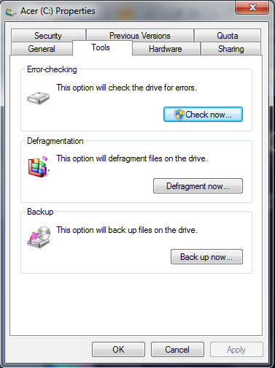
PERISIAN
Scan disk
  dilakukan sekurang-
  kurangnya sebulan sekali.
Memastikan kelompok
“cluster” pada cakera keras
berada dalam keadaan baik.
Disk Cleanup, Error Checking, Defragmentation

Slide 28
Disk Cleanup
Membuang fail yang tidak digunakan

Slide 29
Error Cheking
Menyemak dan membetulkan kerosakan dan kesalahan yang berlaku pada disk (cakera keras, cd, pen drive etc)

Slide 30
Defragmentation
Menyusun semula kedudukan fail dalam disk supaya dapat mempercepatkan capaian data dalam komputer.

Slide 31
Salinan (Backup)
Masalah fail yang rosak dan hilang boleh diatasi dengan melaksanakan backup.

Slide 32


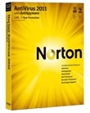


Virus Scan
Scan komputer menggunakan perisian antivirus seperti Kaspersky, Nod32, Avast, AVG, BitDefender, Avira dan Northon.
Kemas kini dari semasa ke semasa.

Slide 33
Mengesan kerosakan (troubleshooting)
Monitor
Masalah : Gambar wujud pada tengah skrin
Periksa komponen pada horizontal area
Periksa kapasitor tantalum/coupling
Tukar monitor lain

Slide 34
Mengesan kerosakan (troubleshooting)
Monitor
Masalah : Gambar wujud di bawah skrin
Periksa komponen pada vertikal area
Periksa kaki transistor
Tukar monitor lain

Slide 35
Mengesan kerosakan (troubleshooting)
2. Hard disk (HDD)
Masalah : Sistem hang / tidak boleh run C:
Periksa boot sector/virus
Pastikan hard disk utiliti telah dibuat
Periksa kabel connection
Hard disk rosak / tukar

Slide 36
Mengesan kerosakan (troubleshooting)
3. Keyboard
Masalah : Satu huruf tidak berfungsi / timbul banyak
Cabut dan bersihkan huruf tersebut
Uji kelancaran butang huruf
Tukar keyboard

Slide 37
Mengesan kerosakan (troubleshooting)
3. Keyboard
Masalah : Tidak berfungsi langsung / bila “boot” keyboard error
Periksa suis pada keyboard (sebelah belakang AT-XT)
Periksa key lock
Periksa keyboard connector
Tukar keyboard

Slide 38
Mengesan kerosakan (troubleshooting)
4. Operating System
Masalah : Sistem slow
Periksa CPU/motherboard
Tambah kapasiti RAM
Periksa virus, buang
Tutup program yang tidak diperlukan
Check HDD

Slide 39
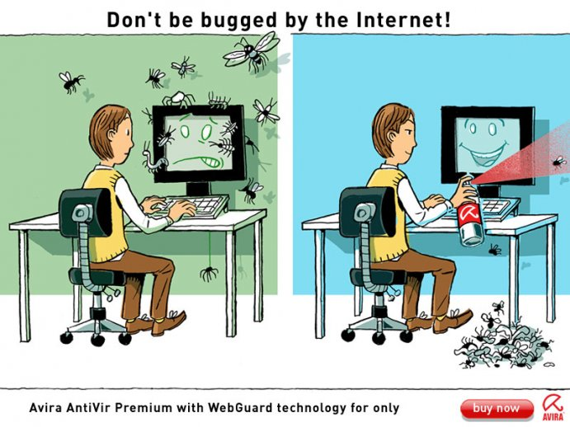
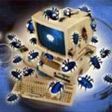
VIRUS
Program yang menyelit, menulis dan menggantikan program lain untuk merebak tanpa pengetahuan pengguna.
Membiak

Slide 40
Jenis-jenis virus
Virus Sektor Boot – ‘memory resident’, setiap kali komputer menulis/membaca pada drive/storan, storan tersebut akan dijangkiti

Slide 41
Jenis-jenis virus
Virus Makro – Menjangkiti fail data

Slide 42
Jenis-jenis virus
Virus Fail TSR (Terminate and Stay Resident) – Menjangkiti ‘memory resident’, com dan exe

Slide 43
Jenis-jenis virus
Virus Companion – merebak melalui fail yang dilarikan

Slide 44
Jenis-jenis virus
Virus Overwriting – menulis dirinya ke atas fail yang dijangkiti menyebabkan program tersebut tidak dapat dijalankan lagi.

Slide 45
Bagaimana Merebak?
Perisian baru
Storan (perkongsian)
Internet (attach e-mel), IRC (hotspot virus)
Rangkaian – perkongsian fail

Slide 46
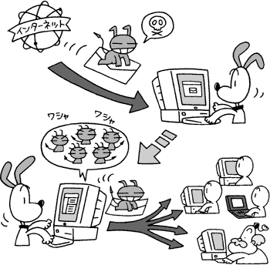
Bagaimana Merebak?

Slide 47
Pencegahan
Perisian antivirus
Scan storan sebelum digunakan
Status ‘boleh-padam’ ke ‘read-only’
Muat turun perisian hanya dari sumber yg boleh dipercayai

Slide 48
Pencegahan
Berhati2 dgn perisian yg ditawarkan dalam BBS dan Internet
Elakkan perisian cetak rompak
Implementasi polisi keselamatan organisasi
Backup data

